Slide 1
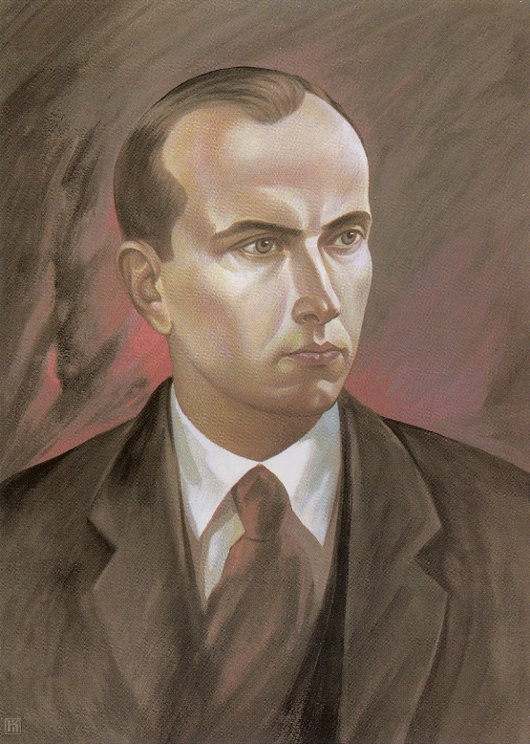
Степан Бандера –
політичний портрет

Slide 2
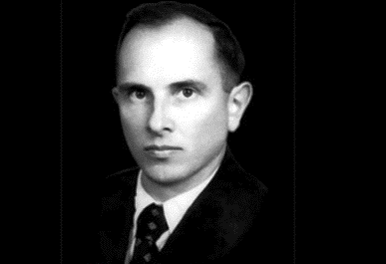
Степа́н Андрі́йович Банде́ра народився 1 січня 1909 в с.Старий Угринів, тепер Калуського району Івано-Франківської області -- помер 15 жовтня 1959 в Мюнхені, ФРН) -- український політичний діяч, ідеолог і теоретик українського націоналістичного руху ХХ століття, після розколу Організації українських націоналістів голова Проводу ОУН-Б.

Slide 3
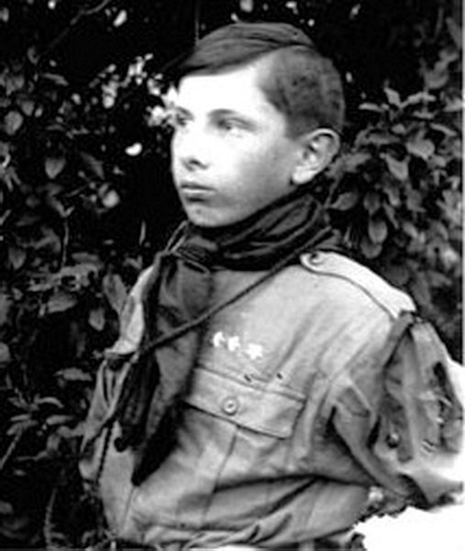
Дитячі роки Степана Бандери
Степан Бандера є дитиною покоління, яке тримало в руках Українську Державу, але втримати не змогло. Він народився в сім’ї священика - пароха Старого Угринова на Калущині у Галичині, яка в той час належала до австро-угорської монархії, разом з двома іншими західноукраїнськими країнами: Буковиною і Закарпаттям.

Slide 4
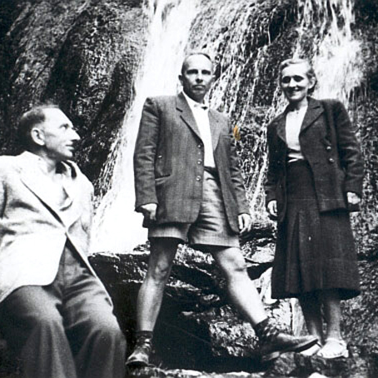
Його батько, Андрій Бандера, греко-католицький священик був у той час парохом в Угринові Старому (до парафії належало ще сусіднє село Бережниця Шляхетська). Батько походив із Стрия. Його мати, Мирослава Бандера, походила зі старої священичої родини. Вона була донькою греко-католицького священика з Угринова Старого - Володимира Ґлодзінського і Катерини з дому Кушлик . Степан був другою дитиною своїх батьків.
Дитячі роки Степан прожив в Угринові Старому, в домі своїх батьків і дідів, виростаючи в атмосфері українського патріотизму та живих національно-культурних, політичних і суспільних зацікавлень.

Slide 5
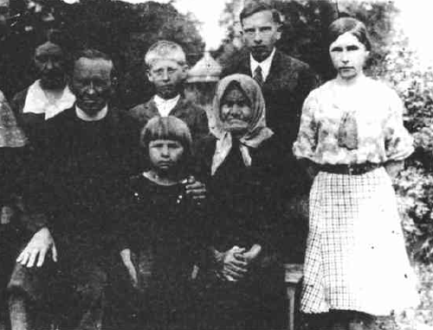
Батько Степана, Андрій Бандера, перебув усю історію УГА на “Великій Україні” (тобто на Наддніпрянщині) в роках 1919-1920, боротьбу з більшовиками й біломосковськими військами. До Галичини він повернувся літом 1920 р. Спершу укривався перед польськими офіційними органами з уваги на переслідування українських політичних діячів. Восени того ж року батько повернувся на попереднє становище пароха в Угринові Старому .
Весною 1922 р. померла мати Степана, Мирослава Бандера, від туберкульозу горла. Батько був на парафії в Угринові Старому до 1933 р. Того року перенесли його на парафію до Волі Задеревецької, повіт Долина, а опісля до села Тростянець, теж у Долинщині (вже після арешту Степана).

Slide 6
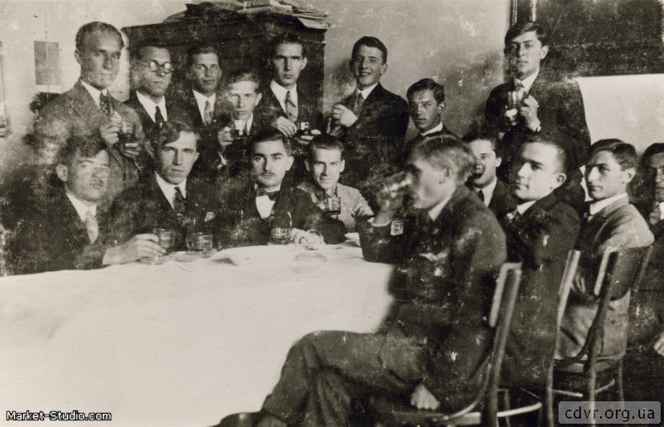
Діяльність Степана Бандери
В 1927—1928 роках Степан Бандера займався культурно-освітньою та господарською діяльністю в рідному селі (працював у читальні «Просвіти», провадив театрально-аматорський гурток і хор, заснував руханкове товариство «Луг» і належав до основників кооперативи). При цьому керував організаційно-вишкільною роботою по лінії підпільної УВО в довколишніх селах.

Slide 7
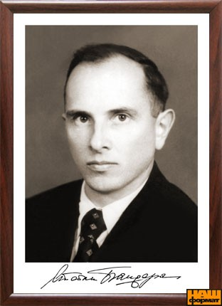
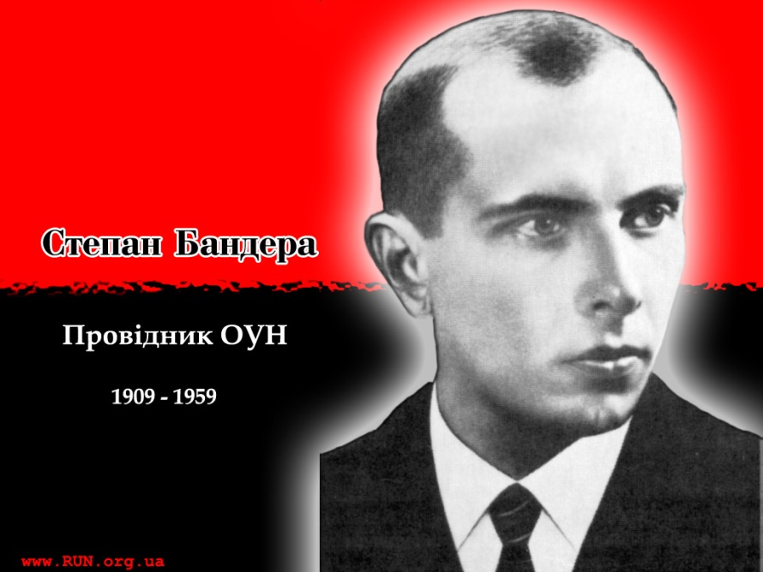
Під керівництвом Бандери ОУН відходить від експропріаційних акцій і починає серію каральних акцій проти представників польської окупаційної влади. У цей період ОУНівцями було здійснено три політичних вбивства, що отримали значний розголос – шкільного куратора Гадомського, звинувачуваного у нищенні поляками українського шкільництва та полонізації, працівника ГПУ Олексія Майлова як протест проти Голодомору в Україні та вбивство міністра внутрішніх справ Пєрацького, за якого польська влада провела криваві акції «пацифікації» (умиротворення) українців. Степан Бандера здійснював загальне керівництво замахами на Майлова і Пєрацького.

Slide 8
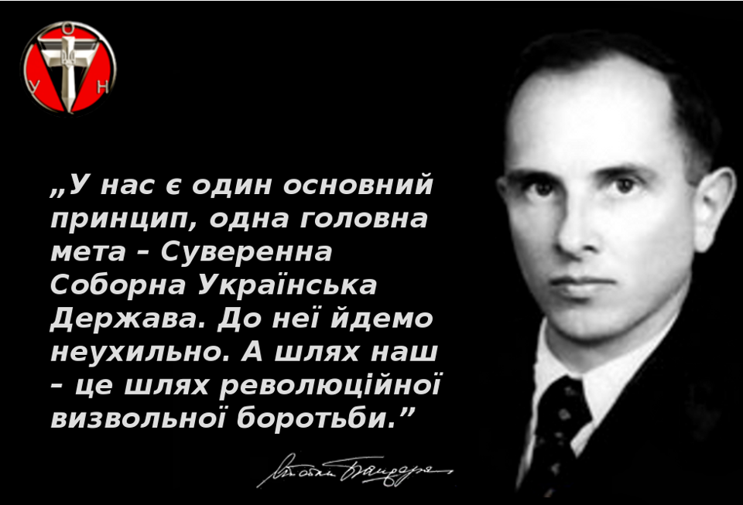

Slide 9
Через рік Революційний Провід скликав II Великий Збір ОУН, на якому одностайно обрано головою Проводу Степана Бандеру. Під його проводом ОУН-Б стає кипучою революційною організацією. Вона розбудовує організаційну мережу на Рідних Землях, творить похідні групи ОУН-Б з того членства, що було за кордоном, і в порозумінні з прихильними українській справі німецькими військовими колами творить український легіон та організує визвольну боротьбу, спільно з іншими поневоленими Москвою народами.
Перед вибухом німецько-радянської війни Бандера ініціює створення Українського Національного Комітету для консолідації українських політичних сил до боротьби за державність.
На початку 1940-х років Степан Бандера був завербований агентом абверу, а ОУН-Б тісно співпрацювало із німцями.

Slide 10

У лютому 1940 р. створено Революційний Провід ОУН, очолений Степаном Бандерою. Рік пізніше Революційний Провід скликав II Великий Збір ОУН, на якому одноголосне вибрано головою Проводу Степана Бандеру. Під його проводом ОУН знову стає кипучою революційною організацією. Вона розбудовує організаційну мережу на Рідних Землях, творить похідні групи ОУН з того членства, що було за кордоном, і в порозумінні з прихильними українській справі німецькими військовими колами творить український леґіон та організує визвольну боротьбу, спільно з іншими поневоленими Москвою народами

Slide 11
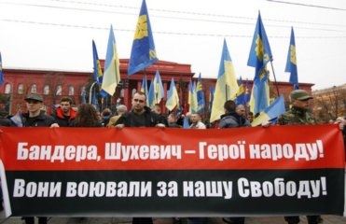
Перед вибухом німецько-російської війни Бандера ініціює створення Українського Національного Комітету для консолідації українських політичних сил до боротьби за державність.
З початком німецько-радянської війни бандерівські похідні групи ідуть попереду лінії фронту, проголошуючи утворення українських органів влади в населених пунктах зразу після залишення їх частинами РСЧА. Німці опиняються перед фактом: місцеве населення вже обрало своїх бургомістрів, війтів, призначило власну поліцію, а у Львові 30 червня 1941 року ОУН проголосила відновлення Української Держави.

Slide 12
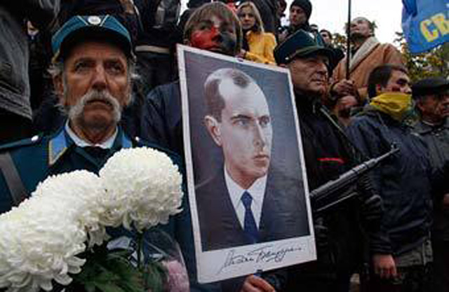
15 жовтня 1959 р. Степан Бандера впав жертвою скритовбивства. Медична експертиза виявила, що причиною смерти була отрута. Два роки пізніше, 17 листопада 1961 р., німецькі судові органи проголосили, що вбивником Степана Бандери є Богдан Сташинський з наказу Шелєпіна і Хрущова. Після докладного слідства проти вбивника Сташинського відбувся процес від 8 до 15 жовтня 1962 р. Присуд проголошено 19 жовтня, в якому Сташинського засуджено на 8 років важкої в'язниці. Німецький Верховний Суд у Карльсруге ствердив, що головним обвинуваченим у вбивстві Бандери є совєтський уряд у Москві.

Slide 13
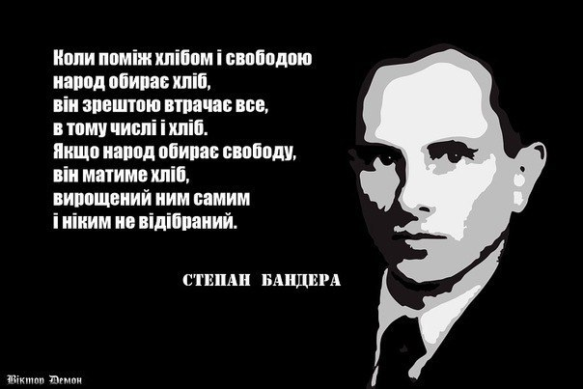

Slide 14
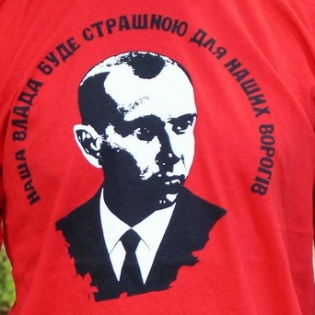
Уявити собі український визвольний процес минулого століття без ОУН неможливо, неприродно й історично некоректно. Тлумачити діяльність ОУН та УПА, не згадуючи особистого внеску в ці історичні явища Степана Бандери – так само некоректно, а подекуди й абсурдно.
Бандера як історична особистість з’явився завдяки реалізації суспільно-історичного проекту здобуття незалежності, автором якого був Євген Коновалець. Першою складовою цієї концепції було широке освідомлення мас у необхідності власної держави. Власне, брак такого розуміння він вважав причиною поразки УНР.

